Slide 1
Séminaire Régional, Pau
L’évaluation du contrat de ville 2015-2022 pour l’agglomération paloise :
Une méthodologie originale en réponse aux insuffisances des pratiques évaluatives actuelles
David CARASSUS, OPTIMA/LiREM/UPPA
Marine LLOPART, GIP/DSU, Ville de Pau
Valérie LESCANNE, Cité Educative, Ville de Pau
Vincent BETRIU, Ville/Aggl. de Pau

Slide 2
Contexte général de la recherche
Les limites des pratiques évaluatives actuelles
La méthodologie mobilisée
Présentation des premiers résultats
Les prolongements à venir

Slide 3
1. Contexte générale de la recherche (1/2) :
L’omniprésence de l’évaluation dans les textes / discours depuis les 1990
Sur le plan académique, un nombre important de recherches académiques sur le concept d’évaluation des politiques publiques (Busson-Villa, 1999 ; Pons, 2008 ; Boutaud, 2005 ; Christie, 2007)
Peu de recherches sur les pratiques d’évaluation, abordant peu le cas français et encore moins le secteur public local (Ongaro, 2008)
Sur le plan pratique, des enjeux plus forts depuis les années 2010 pour évaluer les résultats des politiques publiques locales engagées et permettre une action publique plus efficace et efficiente

Slide 4
1. Contexte générale de la recherche (2/2) :
Le contrat de Ville 2015-2022, porté par le Groupement d’Intérêt Public « Développement Social Urbain (GIP-DSU) » fait l’objet d’une évaluation en lein avec la préfecture
Un contrat fondé sur la base de trois piliers :
la cohésion sociale,
l'emploi et le développement,
mais aussi le cadre de vie et le renouvellement urbain

Slide 5
Contexte général de la recherche
Les limites des pratiques évaluatives actuelles
La méthodologie mobilisée
Présentation des premiers résultats
Les prolongements à venir

Slide 6
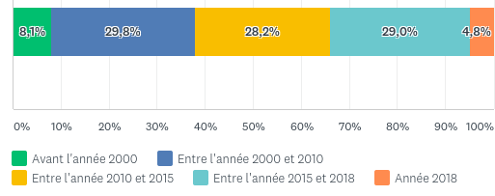
2. Les limites des pratiques évaluatives actuelles :
POUZACQ, CARASSUS et MAUREL (2023)
400 collectivités locales répondantes
43,40% de collectivités locales ont déjà réalisé une évaluation de politiques publiques
Parmi les collectivités locales n’ayant pas réalisé d’évaluation de politiques publiques, 40,24% déclarent avoir prévu une évaluation dans un avenir proche
Un développement récent des pratiques évaluatives dans les collectivités locales

Slide 7
2. Les limites des pratiques évaluatives actuelles :
POUZACQ, CARASSUS et MAUREL (2023)
Une évaluation principalement de type évaluation-audit, c’est-à-dire sur un périmètre précis de politiques publiques, réalisée de manière ponctuelle et ex-post permettant d’approfondir les résultats sur le côté opérationnel
Une diversité de politiques publiques évaluées sans structuration autour d’un référentiel de politiques publiques s’expliquant par le fait que l’évaluation est principalement ponctuelle.
Une production majoritairement manuelle des indicateurs à l’aide de tableur de type Excel

Slide 8
2. Les limites des pratiques évaluatives actuelles :
POUZACQ, CARASSUS et MAUREL (2023)
Des indicateurs de ressources majoritaires dans les évaluations sans prise en compte de l’environnement externe avec notamment la mesure de la satisfaction usagers/citoyens
Une méthodologie de mise en œuvre structurée avec une faible implication des agents, élus et des acteurs externes notamment sur la production de données ou en termes de rendu informationnel

Slide 9
2. Les limites des pratiques évaluatives actuelles :
POUZACQ, CARASSUS et MAUREL (2023)
L’évaluation constitue une valeur ajoutée surtout pour les cadres
L’évaluation produit des connaissances et aide à la décision mais elle n’est que faiblement aux arbitrages budgétaires
L’évaluation fait évoluer la culture interne vers une logique de résultats et d’amélioration continue malgré une faible communication des résultats, notamment en externe
Des apprentissages structurels réduits traduisant le faible impact de l’évaluation sur l’organisation locale, qu’elle soit administrative ou politique

Slide 10
Contexte général de la recherche
Les limites des pratiques évaluatives actuelles
La méthodologie mobilisée
Présentation des premiers résultats
Les prolongements à venir

Slide 11
3. La méthodologie mobilisée :
Une évaluation continue, en privilégiant l’amélioration plus que la surveillance,
Une évaluation globale de toutes les actions publiques engagées, à défaut d'évaluations souvent restreintes à des objets trop larges et macro,
Une évaluation intégrant une logique pluridimensionnelle de la valeur publique, dont la valeur sociale/sociétale, à défaut de la seule logique financière,
Une évaluation collaborative, intégrant les élus, les partenaires, les fonctionnaires territoriaux, mais aussi les usagers, à défaut d’évaluations privilégiant souvent la seule dimension interne et top/down,
Une évaluation apprenante et communicante, sur le plan organisationnel ou des politiques publiques engagées, à défaut de la seule réponse à l’obligation règlementaire.

Slide 12
Contexte général de la recherche
Les limites des pratiques évaluatives actuelles
La méthodologie mobilisée
Présentation des premiers résultats
Les prolongements à venir

Slide 13
4. Présentation des premiers résultats :
Une acculturation des chargés de mission et des porteurs de projets à la question de l’évaluation (organisation de séminaires et de formations internes)
Une mise en lien avec les demandes de financements (adaptation des dossiers à renseigner par les opérateurs en lien avec la méthodologie)
Une évaluation de la gouvernance du contrat de ville et de la Cité Educative (en mobilisant les élus, experts et opérateurs via un questionnaire)
L’évaluation expérimentale d’une dizaine d’actions/projets financés avec la participation des opérateurs
Des premières évaluations intégrant les usagers avec la diffusion de questionnaires de satisfaction

Slide 14
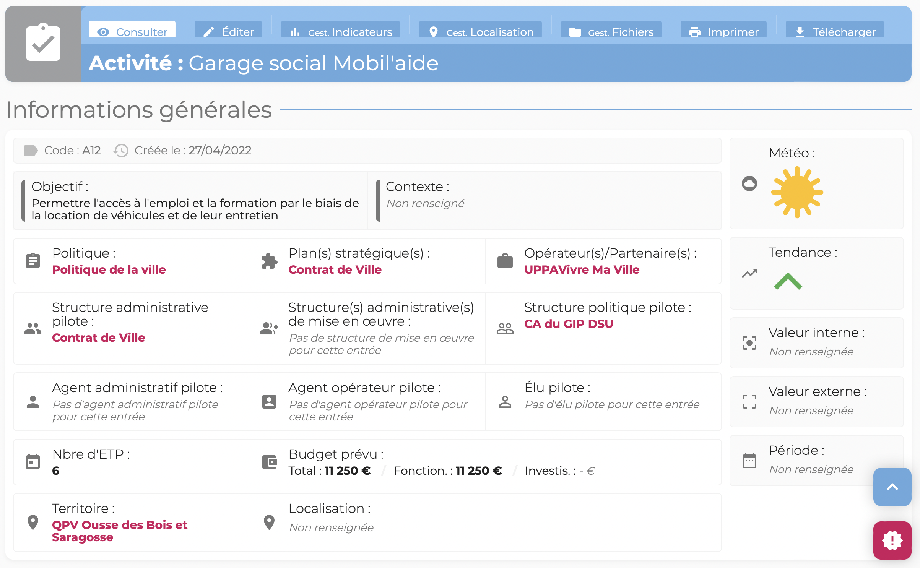
4. Présentation des premiers résultats :
Des tableaux de bords par actions / projets

Slide 15
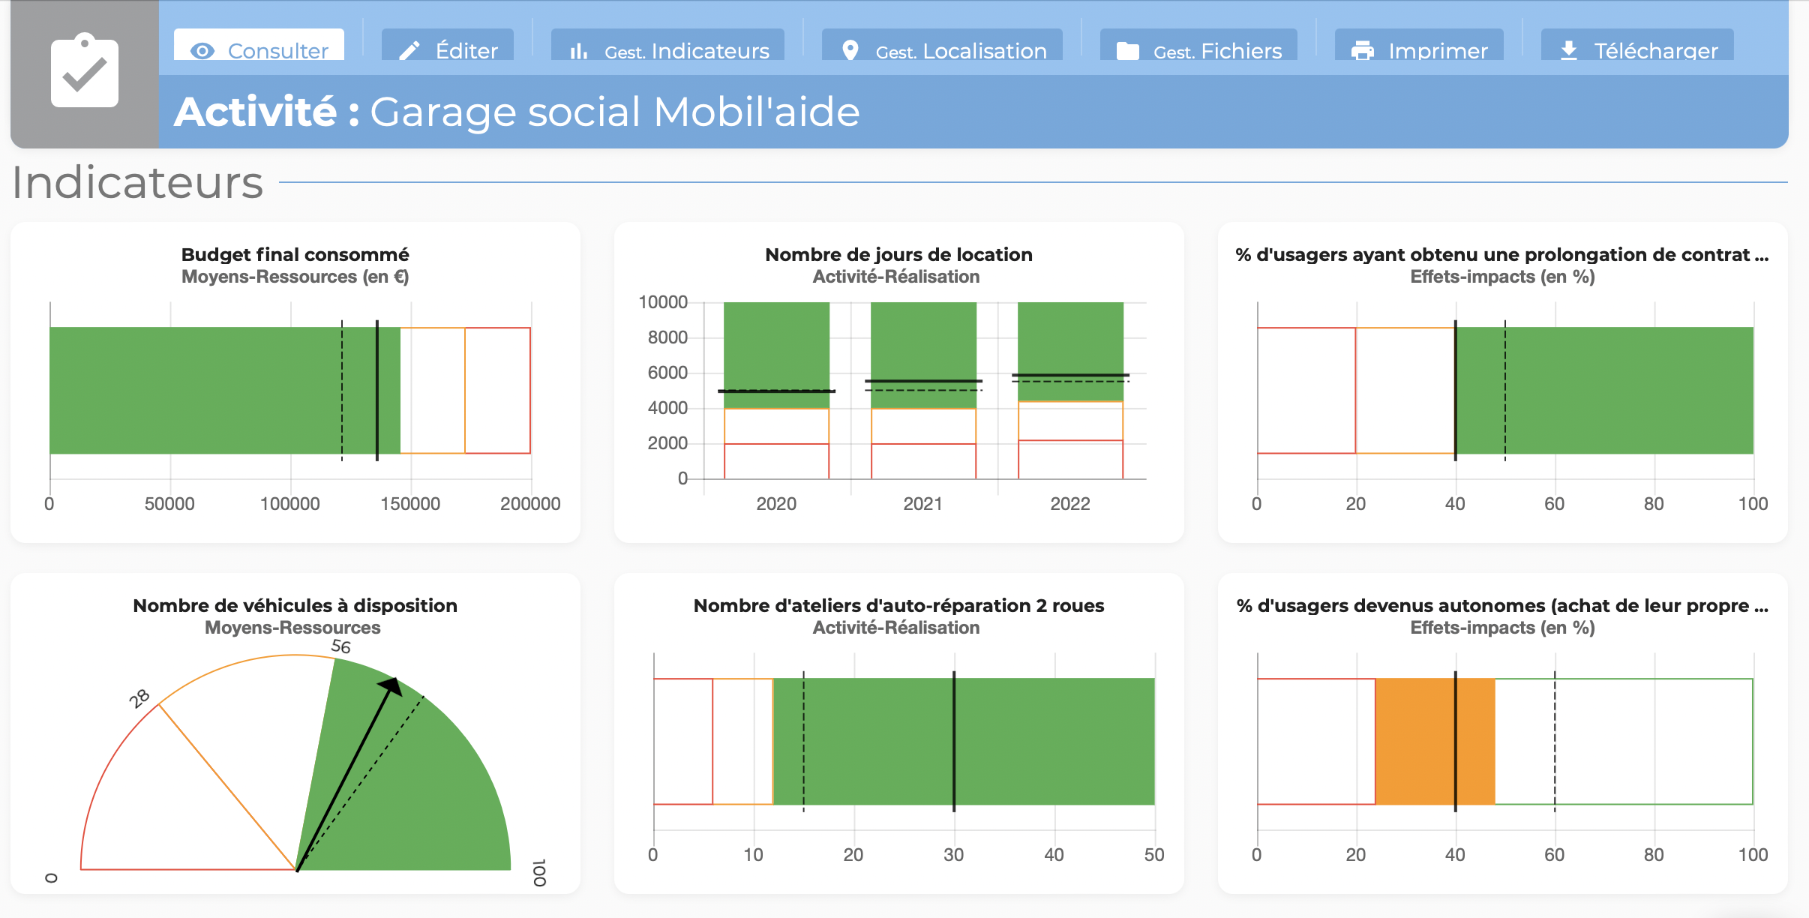
4. Présentation des premiers résultats :
Des tableaux de bords par actions / projets

Slide 16
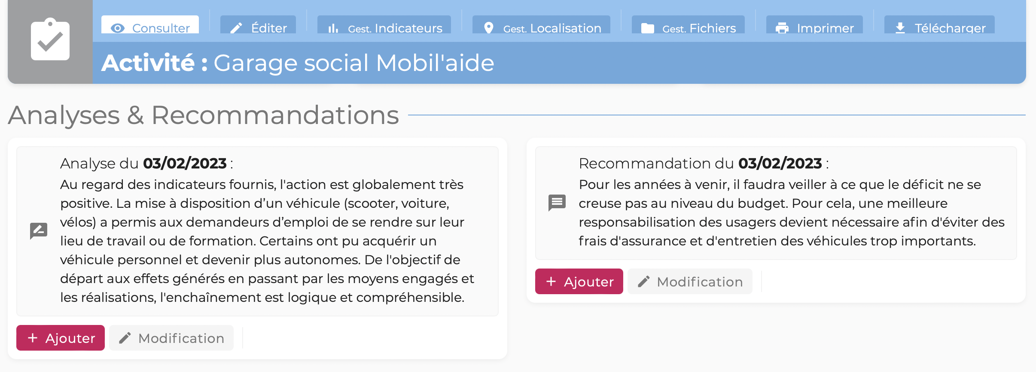
4. Présentation des premiers résultats :
Des tableaux de bords par actions / projets

Slide 17
Contexte général de la recherche
Les limites des pratiques évaluatives actuelles
La méthodologie mobilisée
Présentation des premiers résultats
Les prolongements à venir

Slide 18
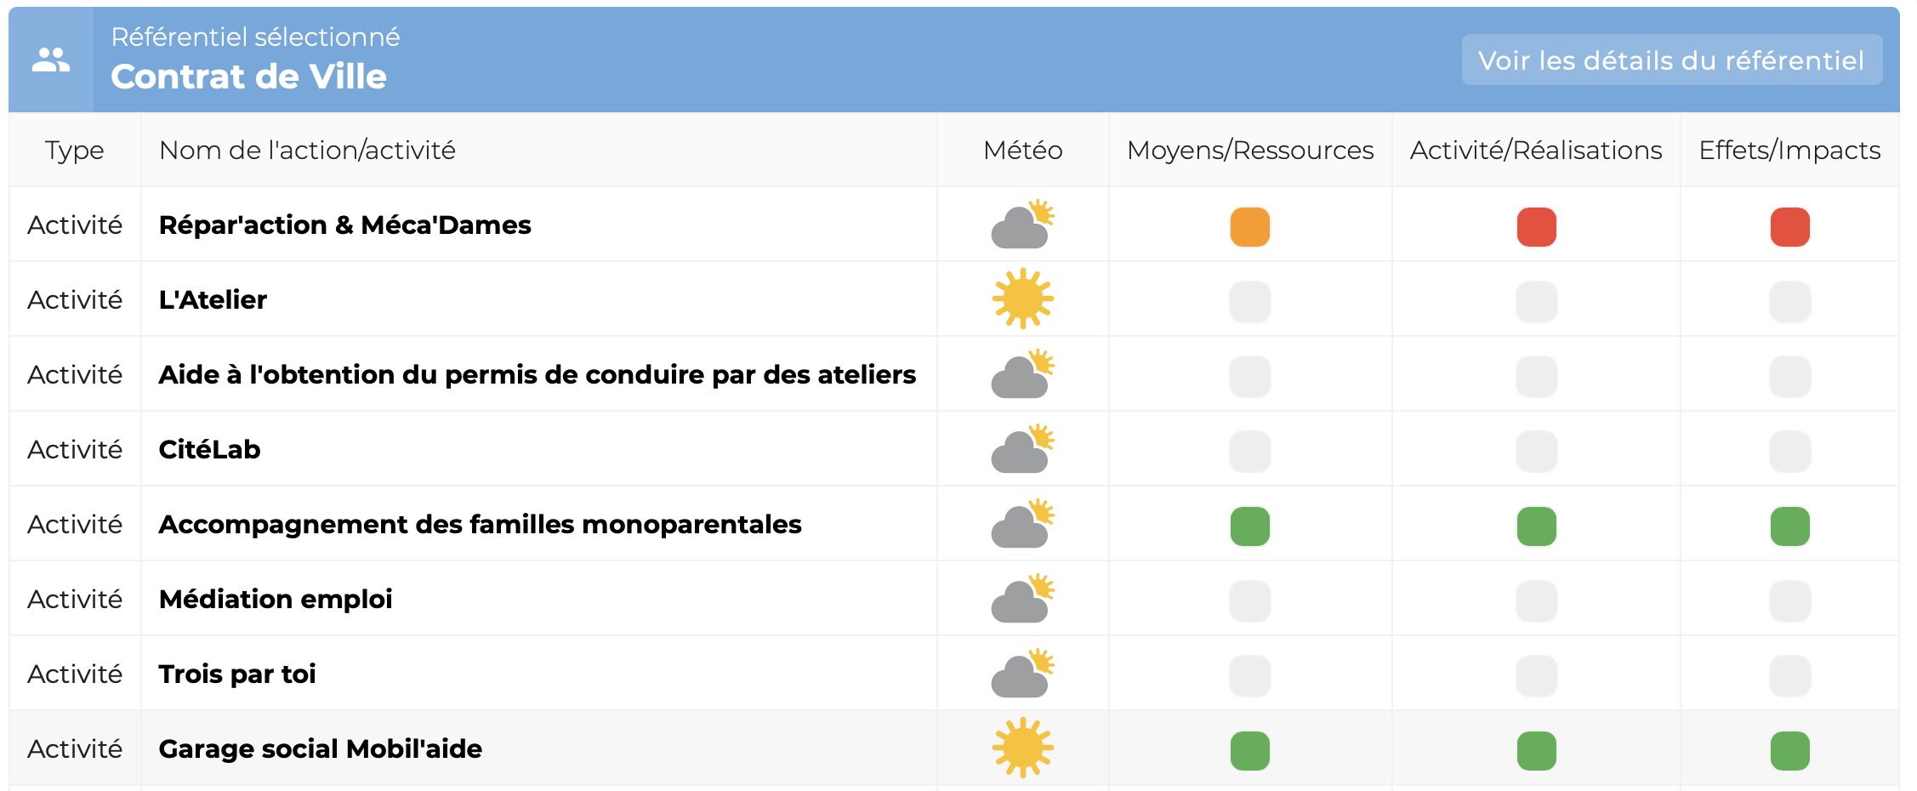
5. Les prolongements à venir :
Le passage à l’échelle : d’une évaluation d’un échantillon à la totalité des actions financées par le contrat
L’évaluation des trois piliers du contrat (cohésion sociale, emploi et le développement, cadre de vie et le renouvellement urbain), sur la base des actions portées / financées (et du contrat dans son ensemble) via des tableaux de bord plus stratégiques

Slide 19
Merci de votre attention

